Slide 1
Проектная работа
Тема: Боевой путь солдата
Авторы проекта:
Степашкина Ирина,
Нефедьева Ирина
Руководитель проекта:
Чиркова Л.А.

Slide 2
Боевой путь солдата
Тишковец Михаила Потаповича

Slide 3
Тишковец Михаил Потапович
Родился 19 июня 1926 года в Приморском крае Уссурийской области селе Астраханка. Призван 1943 г., в возрасте 17 лет.
Воевал на 1 Белорусском фронте в 33 армии,
362 стрелковой дивизии, 1210 стрелкового полка.
Сержант.

Slide 4
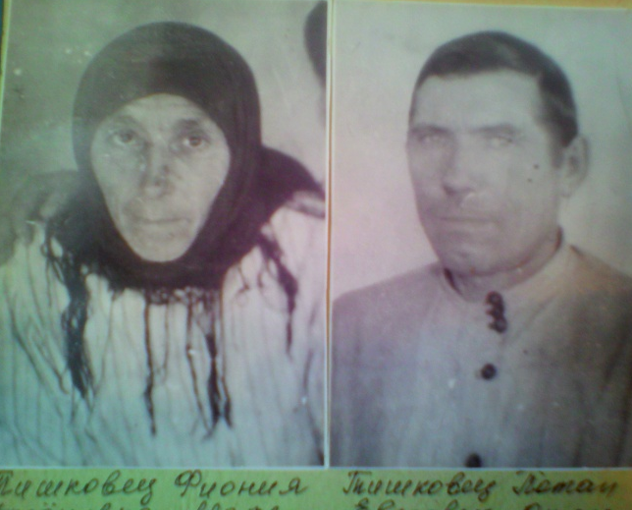
Из воспоминаний Михаила Потаповича
Родился я на Дальнем Востоке в 1926году. Семья у нас была большая 5 детей. Работать отцу было негде и в 1933 году взяв старших сыновей, оставив мать с двумя младшими, он
поехал в Сибирь искать работу.
Мама
Фиония
Папа
Потап

Slide 5
Из воспоминаний Михаила Потаповича
Предложили ему работу разнорабочим на железной дороге станции Чик.
Он работал, а мы с братьями
учились. Жили в подвале семьи Котельниковых.
Тишковец Миша 1937 г. 11 лет

Slide 6
Из воспоминаний Михаила Потаповича
Закончил 7 классов школы
и началась война.
Отца призвали сразу в августе 1941, а затем и старших братьев. Я тоже просился на фронт, но мне отказали. Говорили, что придёт и моё время.

Slide 7
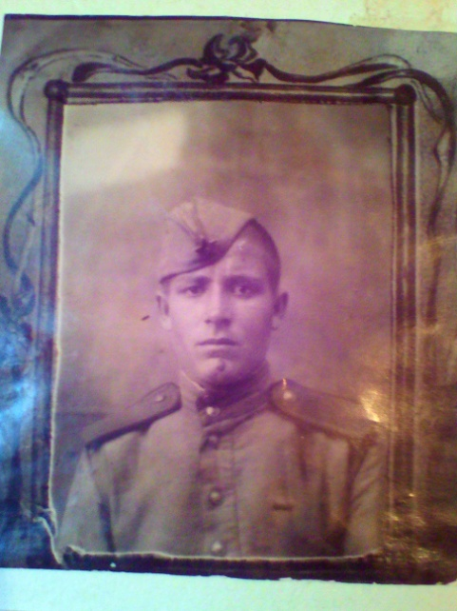
Из воспоминаний Михаила Потаповича
Наконец в ноябре 1943 года я получаю повестку из райвоенкомата. По которой меня направляют в снайперскую школу №15 Томской области с. Асино.
Так начинается мой боевой путь красноармейца.

Slide 8
Из воспоминаний Михаила Потаповича
15 сентября 1944 г. направили на
1 Белорусском фронт в 33 армию,
362 стрелковой дивизию,
1210 стрелковый полк.

Slide 9
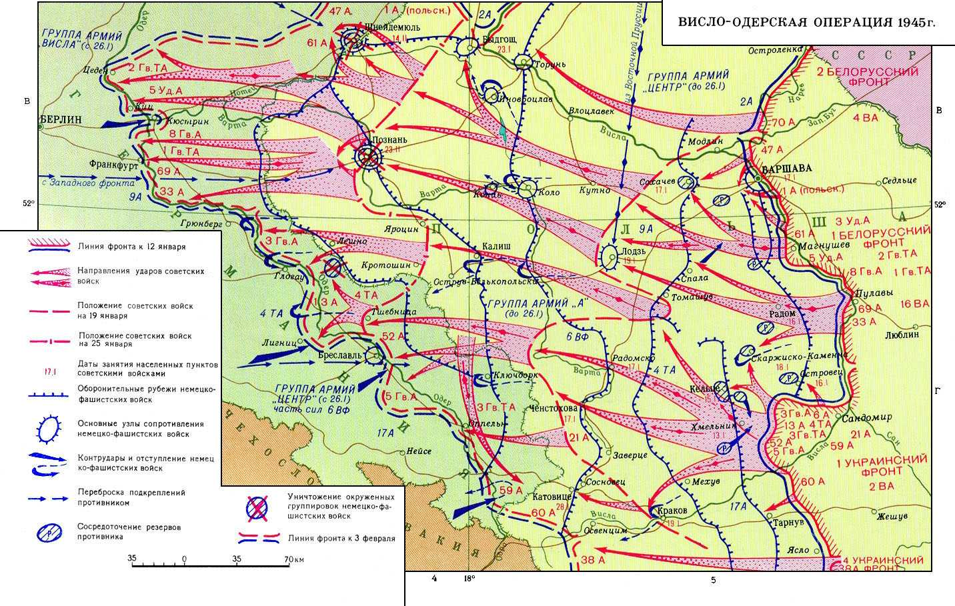
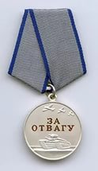
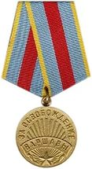
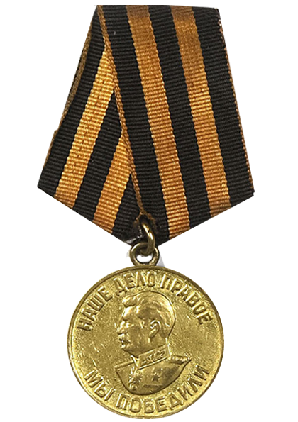
Люблин – Брестская и Варшавско- Познанская операции 1 Белорусского фронта 33 армии

Slide 10
Из воспоминаний Михаила Потаповича
Часто вспоминаю дни прожитые в окопах, прорыв обороны на
р. Висле и Сандомирский плацдарм левее г. Варшавы.
А далее освобождение центральной части Польши и Варшавы.
Затем прорыв до р. Одер

Slide 11
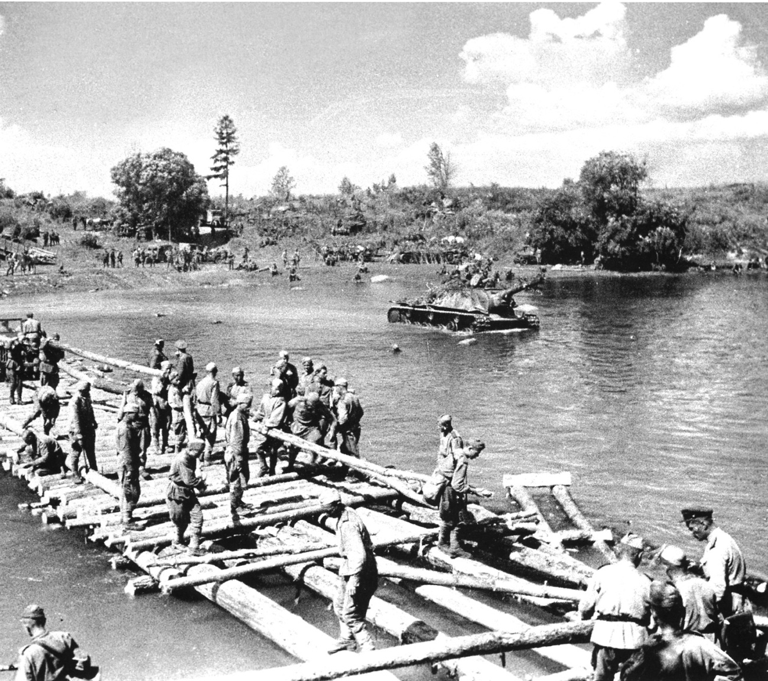
Из воспоминаний Михаила Потаповича
Форсировали мы р. Одер где-то левее г. Франкбург в местечке Визинау. Вспоминаю как несколько раз в день поднимались в атаку фашисты, налетала вражеская авиация, стремилась разбомбить переправу

Slide 12
Из воспоминаний Михаила Потаповича
Когда форсировали Одер я командовал взводом, хотя в нём было всего 8 человек, но оборону держали.
15 марта 1943 г. получил боевое ранение.
Помню как в окопе нам вручали медали за Отвагу.
До Берлина оставалось 70 км.

Slide 13
Из воспоминаний Михаила Потаповича
День Победы мы встречали в
г. Дессау. Именно там произошла наша встреча на Эльбе с американскими союзниками

Slide 14
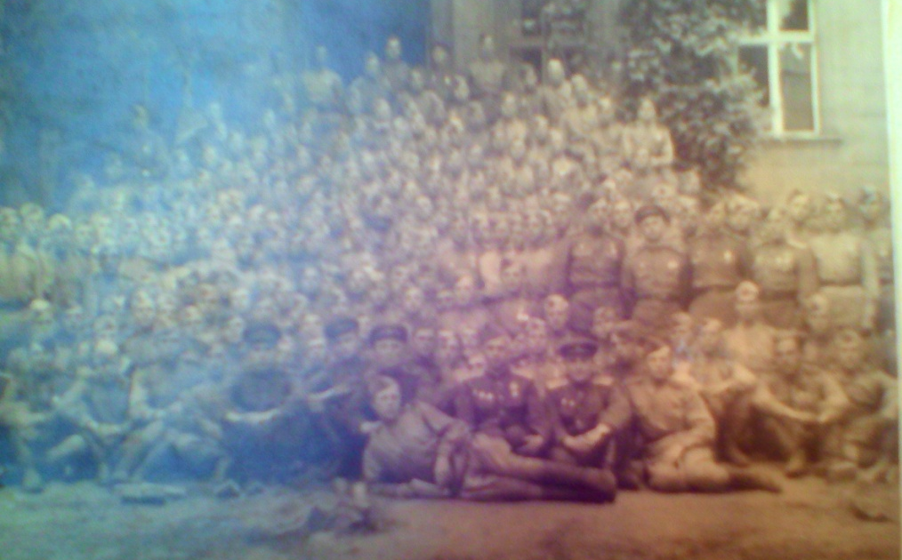
Из воспоминаний Михаила Потаповича
10 апреля меня направили на курсы мл. лейтенанта в 80 км. от Берлина в г. Везенау Лукаут.
Затем были курсы на родине и только 28 января 1950 года закончился мой боевой путь солдата.

Slide 15
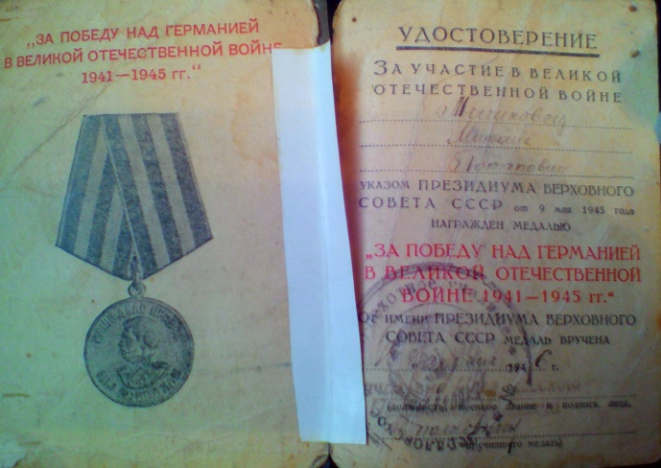
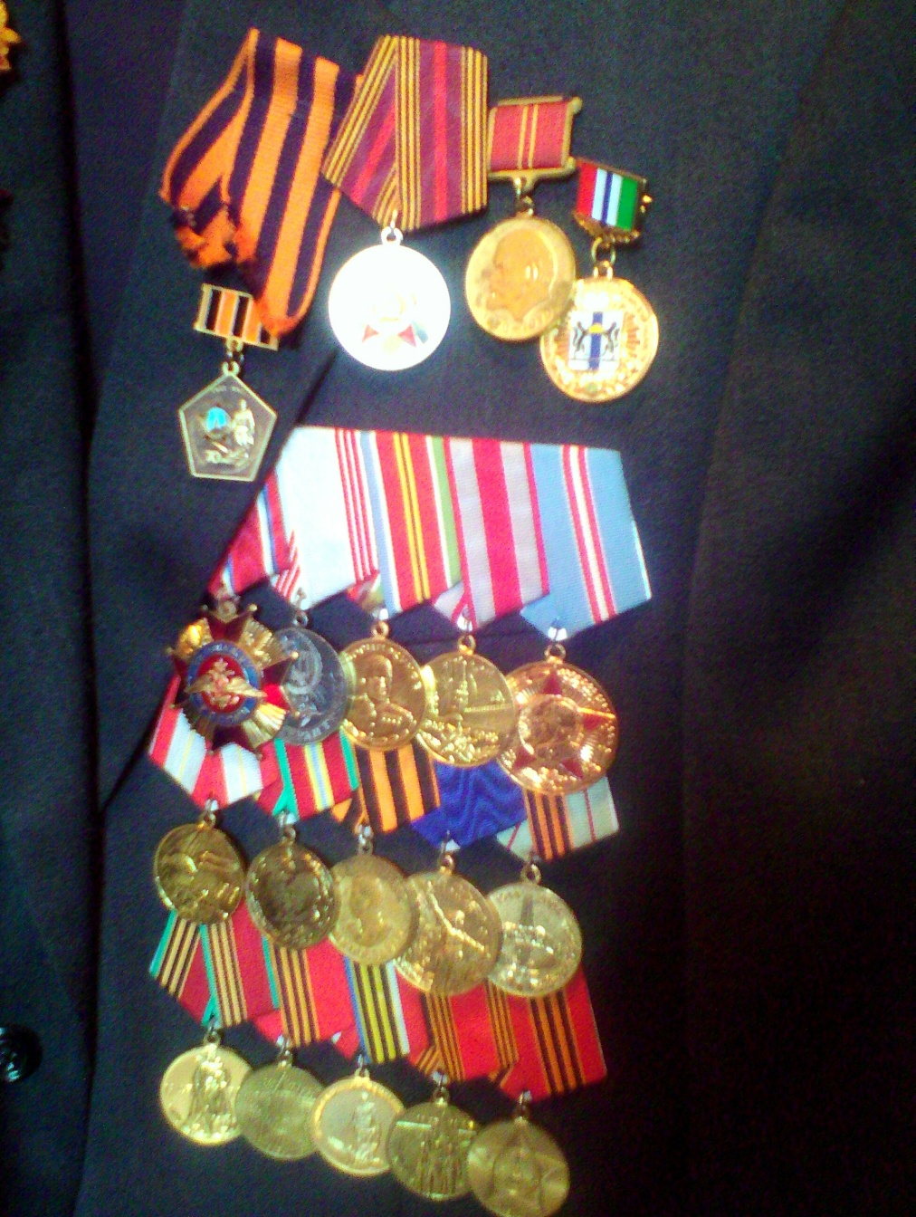
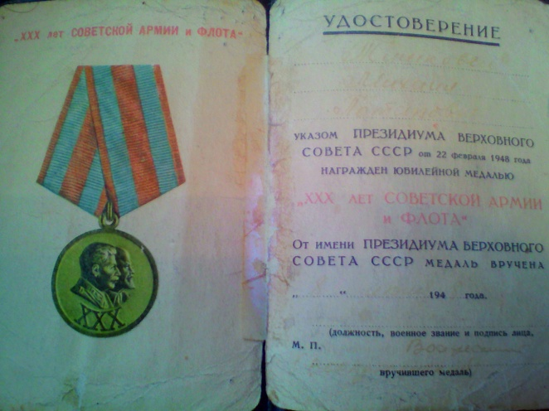
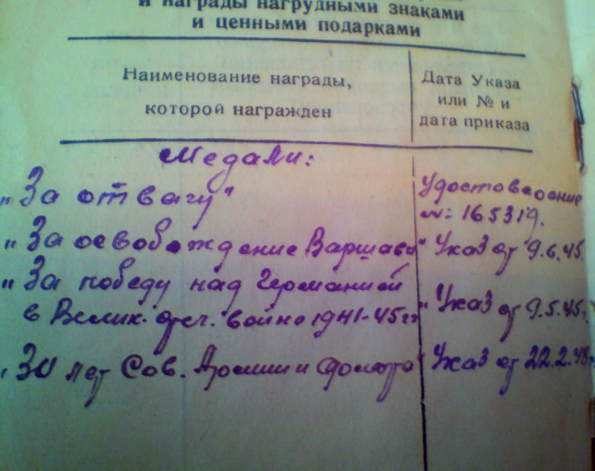
Награды Михаила Потаповича

Slide 16
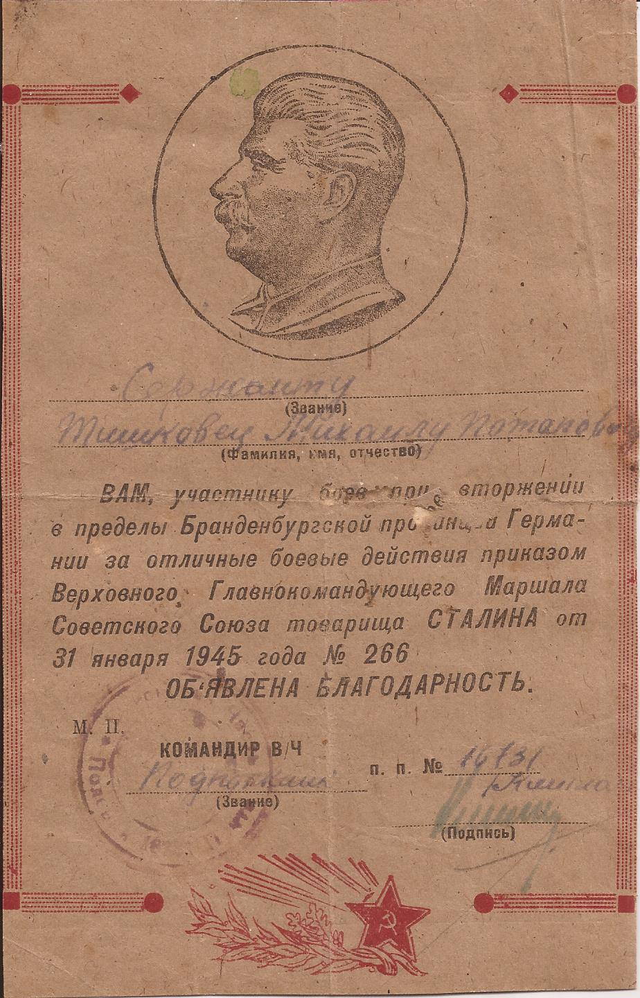
Награды Михаила Потаповича

Slide 17
Боевой путь солдата
Тишковец Михаила Потаповича

